Slide 1
Detaljplan för [Bostäder vid Stortorget]
Instruktion
Namngivning
Rubriken ska stämma överens med Projektets namn i diariet och i projektplaneringsverktyget (PLEX/Antura).
Datering
Publiceringsdatum är det datumet då dokumentet anses vara färdig.
Datumet bör uppdateras vid redigeringar som tillkommer i efterhand. Datum för för de olika redigeringar sammanställas i tabellen för versionshantering.
Projektägare är i normalfallet planchef
Projektledare är i normalfallet Planandläggare på SBK eller konsultsamordnare (i fall planen görs av en konsult).
Arkivering/diarieföring
Denna handling ska INTE diarieföras.
Den ska sparat i powerpoint och vid behov pdf format i projektets mapp på K:/ i undermappen projektbeställning och planstart/projektdirektiv och projektplan.
Projektdirektiv och projektplan
[2018-07-16]
Diarienummer: 0559/05
Projektägare: Mari Tastare, Stadsbyggnadskontoret
Projektledare: Hamid Akhlaghi Boozani, Stadsbyggnadskontoret
Versionshantering
Datum | Version | Beskrivning | Ändrat av

Slide 2
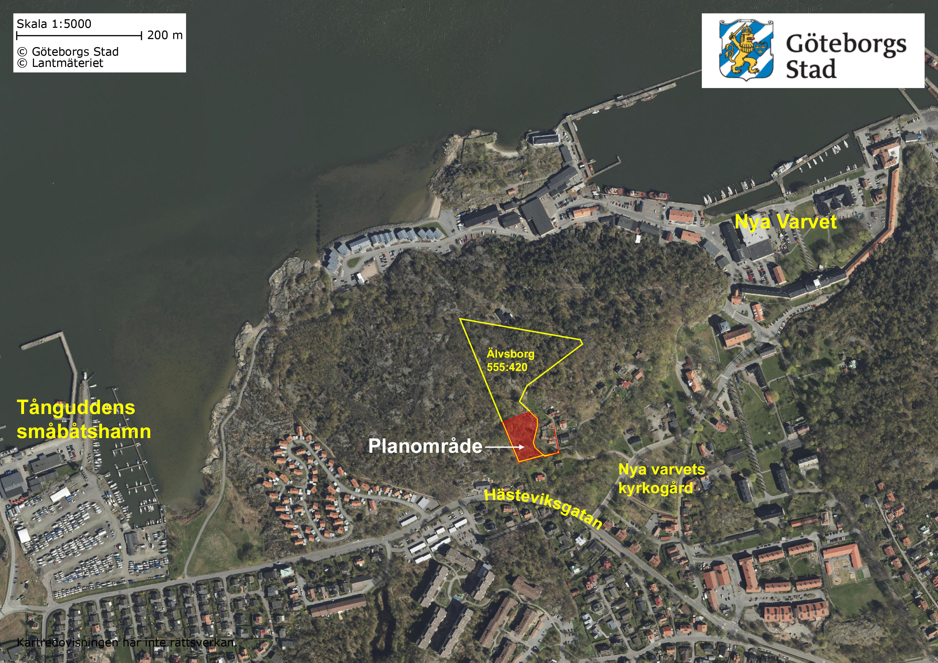
Övergripande om projektet
Instruktion
Informationen i dokumentet ska anpassas efter projektets storlek och komplexitet. Skriv så kort och enkelt som möjligt.
Se mallen som en checklista för att inte missa nödvändig information.
När rubriker inte upplevs som relevanta, skriv ”Inte relevant”.
SDN (stads-delsnämnden): | Västra Göteborg
Markägare: | Privat
Intressent/ exploatör: | Markägare
Markanvisning: | Nej
Befintlig markanvändning: | Inte planlagd. Enligt ÖP: Grön- och rekreationsområde, Bebyggelseområde med grön och rekreationsytor
Föreslagen markanvändning: | Bostäder
Val av förfarande: | Standard
Program i BN
Planbesked i BN
Startplan/Uppdrag i BN | Startplan 2018 beslutad av BN 2017-12-19
Markanvisning i FN

Slide 3
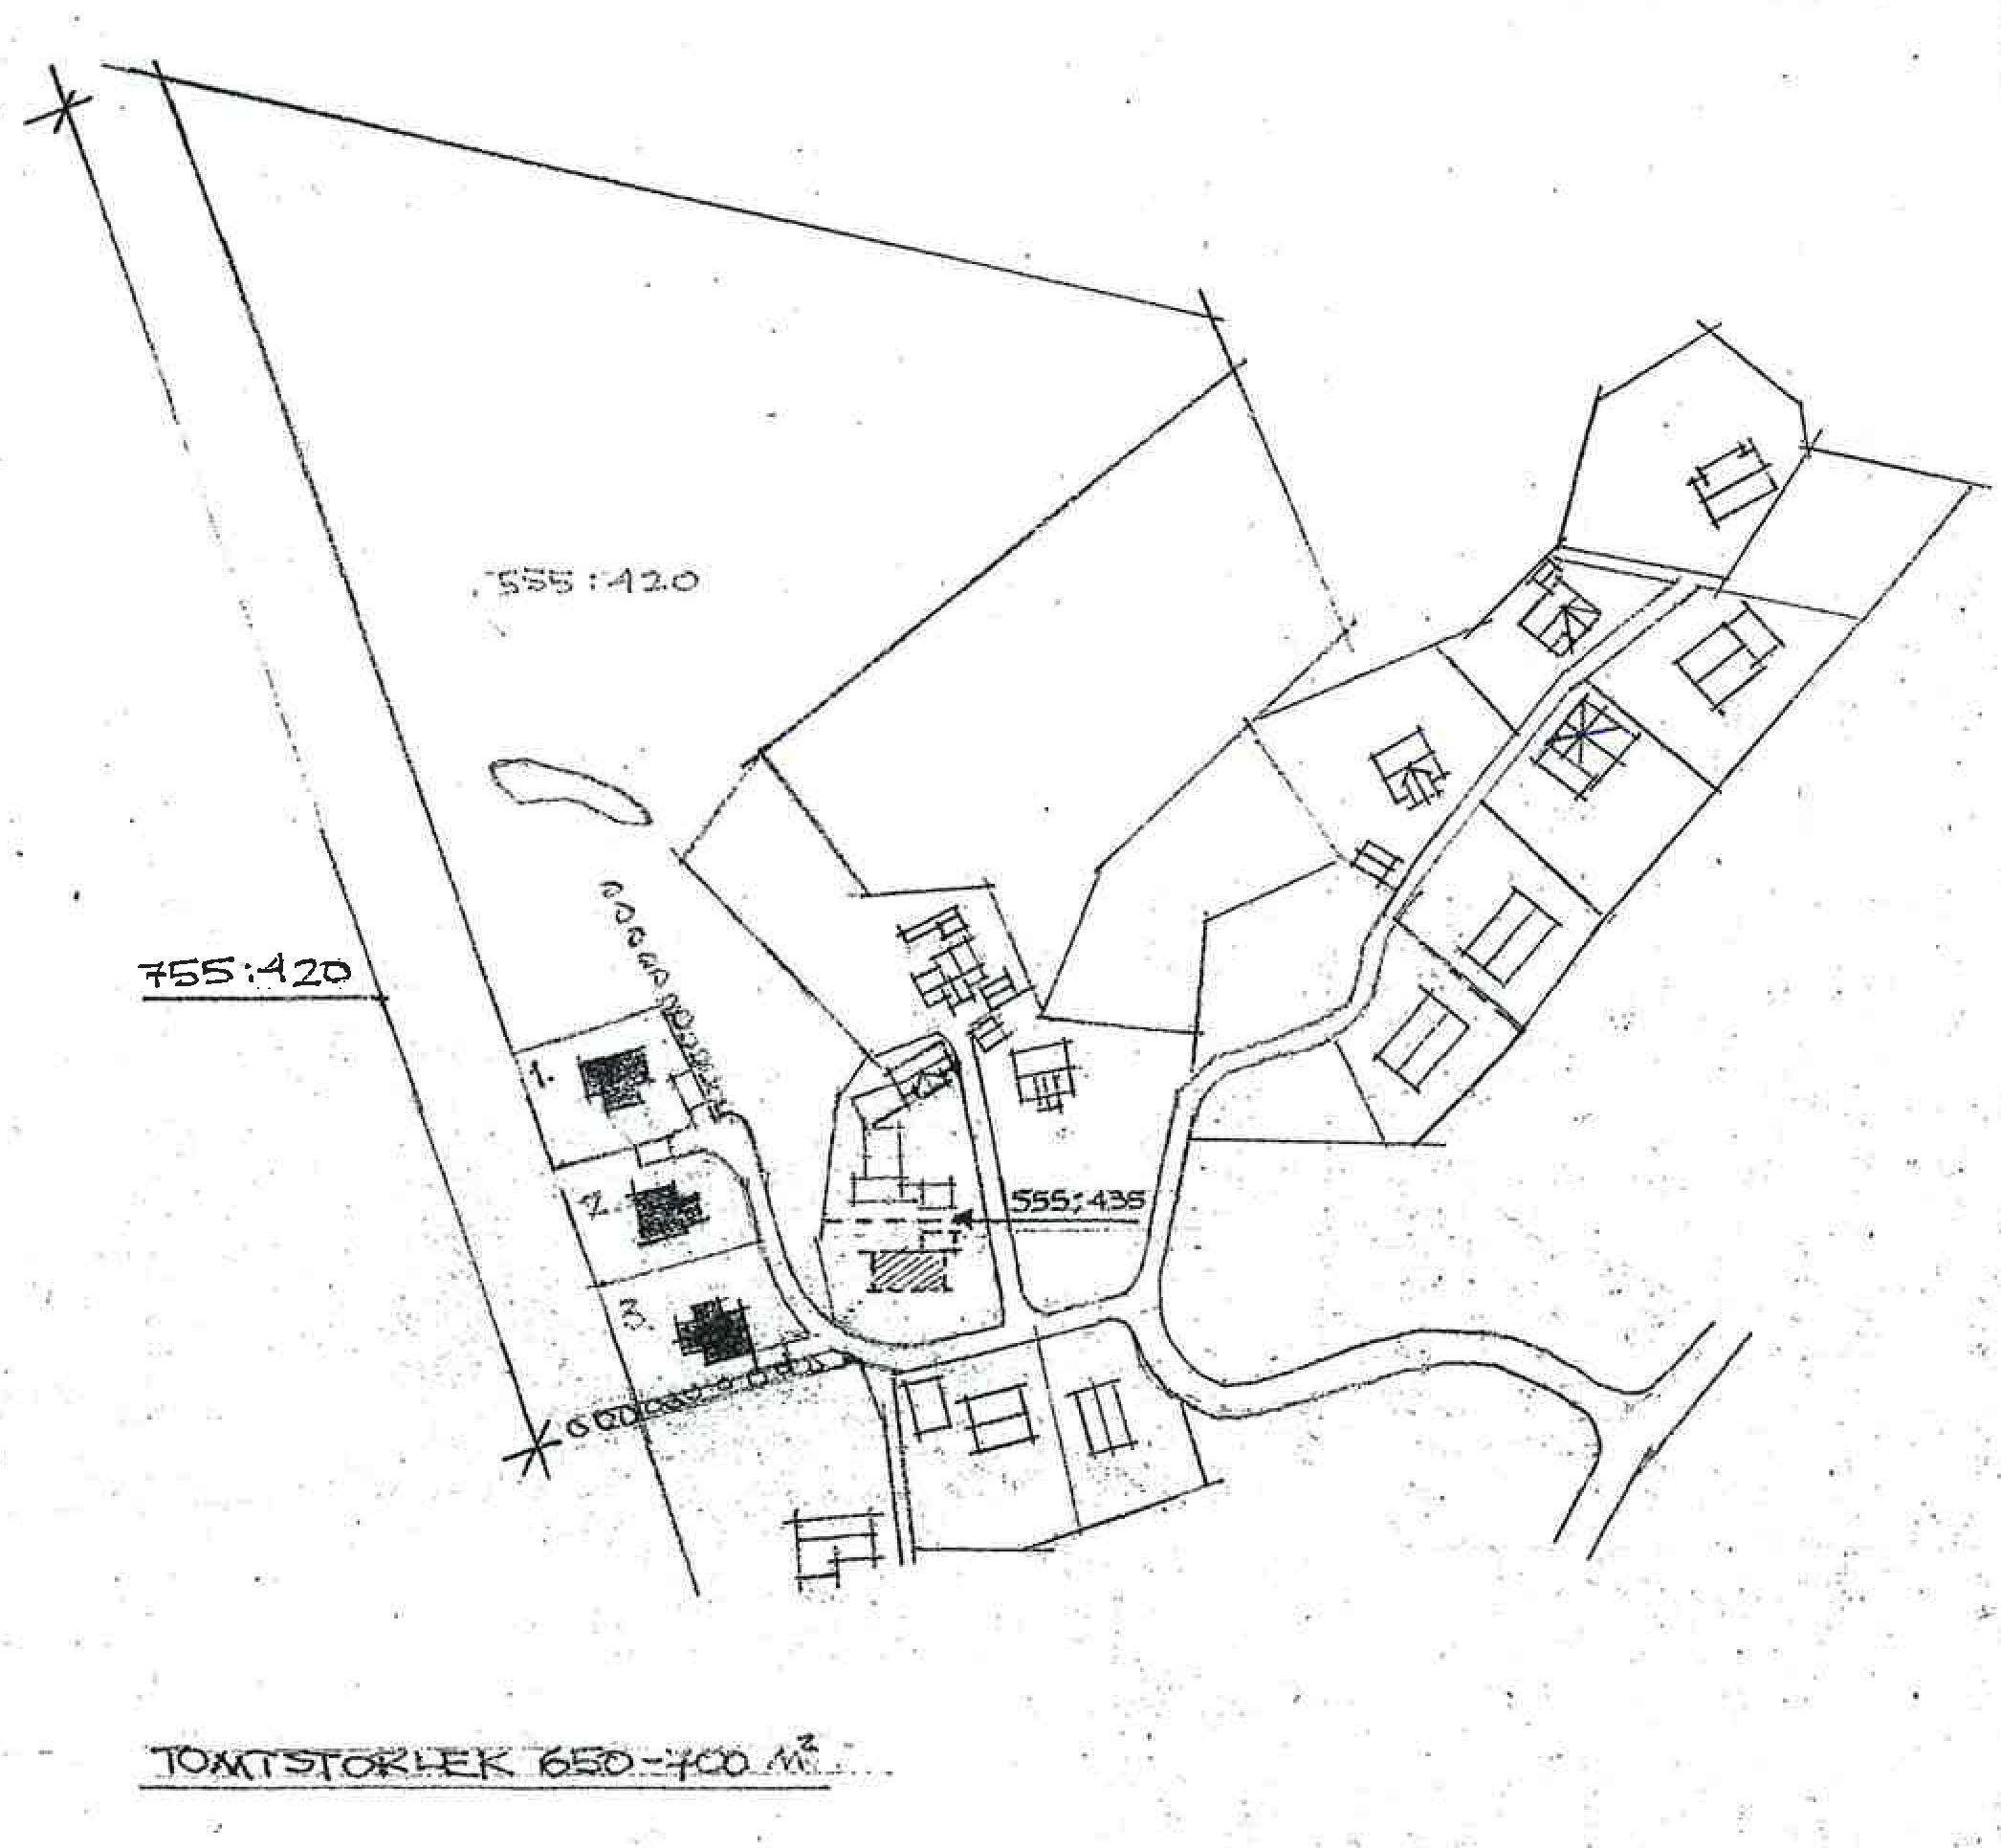
Syfte och bakgrund
Instruktion
Beskriv kortfattat syftet med projektet.
Beskriv även kortfattat bakgrunden till projektet genom att till exempel sammanfatta de behov, de möjligheter och det nuläge som ligger till grund för arbetet.
Ange vid behov vilka områden som specifikt ingår eller INTE ingår i projektet. På så sätt undviks framtida förändringar av ambitionsnivån.
Information om projektet kan hämtas från förprövningsrapporten, ev. program för detaljplan och dokumentationen från styrgruppens startanalys.
att pröva möjligheten att möjliggöra 3 villor med garage eller förråd

Slide 4
Strategiska mål
Instruktion
Fyll i tabellen hur detaljplanen förhåller sig till de utsatta strategiska målen för stadens utveckling.
Dessa mål finns beskrivet i bl. a. Översiktsplanen, Strategier för Utbyggnadsplanering, Trafikstrategi, Grönstrategi, Vision Älvstaden, Miljöprogram och Klimatstrategiskt program för Göteborg. Den här tabellen är baserat på ”prioriteringsmatrisen” som används i förplaneringsprocessen som ett underlag för ställningstagande och i startplaneprocessen som underlag för presentationer för varje projekt och som ett analysverktyg för att jämföra utfall av olika detaljplaner.
Utgå från den ifyllda prioriteringsmatrisen (om den finns). Komplettera/revidera bedömningen vid behov.
Vid enklare projekt kan tabellen användas som en checklista och resonemanget kan beskrivas i löpande text.
Strategiska mål med avseende av Lokalisering | Bedömning av måluppfyllelse i detta projekt
Stämmer med ÖP:s inriktning | Ja och Nej- Pågående användning: Fastigheten ligger på gräns av Grön- och rekreationsområde samt Bebyggelseområde med grön och rekreationsytor inom mellan staden område Bild1, ligger hela planområde inom R5 område ”Bebyggelse utanför detaljplan” Bild2
Stämmer planen med översiktsplanens utbyggnadsordning: ”fortsatt planering ska ske med inriktning mot komplettering av den byggda staden i kombination med byggande i strategiska knutpunkter”? | Något, planen ligger i övriga mellan­staden
Bedöms planen kunna bidra till att biltrafiken minskar till förmån för gång, cykel och kollektivtrafik. | Neutralt
Bidrar planen till verksamhetslokaler med strategisk lokalisering? | Något
Stämmer planen med Grönstrategin? | Ja
Bidrar planen till att stärka/skapa sociala och rumsliga sammanhang? (utifrån sammanhållen stad, samspel, vardagsliv, identitet samt hälsa och säkerhet) | Neutralt

Slide 5
Strategiska mål fort.
Instruktion
Fyll i tabellen hur detaljplanen förhåller sig till de utsatta strategiska målen för stadens utveckling.
Dessa mål finns beskrivet i bl. a. Översiktsplanen, Strategier för Utbyggnadsplanering, Trafikstrategi, Grönstrategi, Vision Älvstaden, Miljöprogram och Klimatstrategiskt program för Göteborg. Den här tabellen är baserat på ”prioriteringsmatrisen” som används i förplaneringsprocessen som ett underlag för ställningstagande och i startplaneprocessen som underlag för presentationer för varje projekt och som ett analysverktyg för att jämföra utfall av olika detaljplaner.
Utgå från den ifyllda prioriteringsmatrisen (om den finns). Komplettera/revidera bedömningen vid behov.
Vid enklare projekt kan tabellen användas som en checklista och resonemanget kan beskrivas i löpande text.
Strategiska mål med avseende av Innehåll | Bedömning av måluppfyllelse i detta projekt
Bidrar planen till bostadsförsörjningen? I vilken utsträckning? | Ja, mindre än 50 lgh
Bidrar planen till bostadsförsörjningen med avseende på upplåtelseform och typ av boende? I vilken utsträckning? | Nej
Bidrar planen till nya kontorsytor? | Nej
Bidrar planen till att stärka Göteborg som Nordens logistikcentrum? | Nej
Bidrar planen till att öka funktionsblandarkiningen i området? (Ex. bostäder, verksamheter, kommunal service, mm. Dvs. öka andelen blandstad.) | Nej
Bedöms planen kunna bidra med sådant som saknas i det aktuella området? (Ex. upplåtelseformer, boendeformer, park mm. Dvs. komma åt bristerna i området.) | Något Antal boende okas
Bidrar planen till att befintliga kvaliteter samt sociala och rumsliga sammanhang stärks? (utifrån sammanhållen stad, samspel, vardagsliv, identitet samt hälsa och säkerhet) | Något
Bidrar planen särskilt till Göteborgs utveckling som helhet? (Ex. större infraprojekt) | Nej
Bidrar planen till att stärka Göteborg som en barn- och ungdomsstad? (barns rörelsefrihet, rekreationsmöjligheter, mötesplatser, uppväxtmiljö) | Något

Slide 6
Förväntningar på detaljplanen
Instruktion
Målsättning
Projektets målsättningar tydliggörs här så att framtida motsättningar inom projektet kan undvikas i större utsträckning.
Lyfta fram om det finns särskilda krav från byggnadsnämnden eller styrgruppen.
Strategiska överväganden och hantering av knäckfrågor
Beskriv om det inom ramen för projektet finns strategiska överväganden som innebär någon form av avvikelse från befintliga strategier/policys/beslut som behöver han är en förutsättning för att nå projektets mål eller om det finns en målkonflikt mellan befintliga policys/beslut som behöver hanteras. Beskriv bakgrunden till övervägandet/målkonflikten och ange vilken inriktning projektet föreslår för att nå projektmålen.
Beskriv även om det inom ramen för projektet finns knäckfrågor som projektet behöver hantera som innebär en risk för projektet att nå uppsatta mål.
Målsättning
  Att miljögöra bygga tre villor
  Att tillgängliga göra riksintresse
Strategiska överväganden och hantering av knäckfrågor
  Riksintresse för Kulturmiljövård
  Naturvärde
Innehåll
Antal bostäder: | 3 villor
BTA bostäder: | 900

Slide 7
Förväntningar på detaljplanen
Instruktion
Fyll i tabellen, i tydliga och mätbara termer, vilka krav som ställs på detaljplanens innehåll och utformning t ex av de olika förvaltningar eller nämnder inom staden, Länsstyrelsen, Trafikverket, SIG och exploatören/intressenten.
Ange även om det har kommit särskilda krav från byggnadsnämnden.
Glöm inte att beskriva planens sociala komplexitetsnivå (1-4). Beskriv också om det är samma bedömning som gjordes i förprövningsrapporten. Se Handledning för sociala komplexitetsnivåer som finns på intranätet under Styrande dokument/planering/C. Övriga rutiner.
Krav på detaljplanens innehåll och utformning
Kravkälla | Beskrivning | Kommentar
LSt | Riksintresse kulturmiljövård | Bild 3
PoNF | Naturvärde, artskydd | Bild 4
SKA/BKA | Komplexitetsnivå | 1

Slide 8
Förväntningar på detaljplanen
Instruktion
Fyll i tabellen bedömning av genomförande-/exploateringsekonomi.
Få input från FK och TK.
Ange även om extern finansiering (ej kommunal) finne eller behövs för genomförandet
Ekonomi | Bedömning av detta projekt
Exploateringsekonomi: Kommunens intäkter och kostnader som ryms inom detaljplanen.
 | Exploateringsekonomin bedöms kunna vara i balans
Bedöms planen innebära behov av tröskelinvesteringar (t.ex. ny skola eller utbyggt gatunät)? | Inga uppenbara tröskelinvesteringar har identifierats

Slide 9
Förväntningar på planarbetet
Instruktion
Tidsramar
Tid plan och budget ska registreras i projektstyrningsverktyg.
Ekonomi för planarbetet
Beskriv kortfattat förväntade arbetsinsats och eventuella konsultkostnader per förvaltning.
Med budget menas den budgeten för att genomföra detaljplaneprojektet, alltså från BP0 till BP6.
Utgå från bedömningen av projektets storlek (kan återfinnas i den interna bilagan till förprövningsrapporten) men stäm av om bedömningarna är fortfarande aktuell.
Tidsramar
Ekonomi för planarbetet
  Privat
Godkännande av projektplan (BP2) | Q3-2018
Beslut - samrådshandlingar (BP3) | Q4-2018
Beslut – granskningshandlingar (BP 4) | Q4-2018
Beslut – antagandehandlingar (BP5) | Q1-2019
Antagande/godkännande i BN | Q2-2019
Ev. antagande i KF | [kvartal-år]
Laga kraft samt godkännande av leverans/slutrapport | Q3-2019

Slide 10
Förväntningar på planarbetet
Instruktion
Beskriv vilka utredningar och bedömningsunderlag som behövs tas fram inom projekt samt vad de ska innehålla och hur de ska finansernas (via plantaxan eller av fastighetsägaren/byggherren). Utgå om möjligt från förprövningsrapport.
Söm stöd se sammanställningen av alla utredningar som kan behövas i detaljplan som finn på Intranätet under Styrande dokument/Planering/A. Mallbibliotek.
Gällande geo-utredningar se även Handläggarstöd geo-utredningar i planprocessen. Finns på intranätet under Styrande dokument/Planering/C. Övriga rutiner.
Gällande sociala aspekter och barnperspektivet se Handledning för sociala- och Barnkonsekvensanalys (SKA och BKA) som finns på intranätet under Styrande dokument/Planering/C. Övriga rutiner.
Gällande mobilitet och parkering se riktlinjer samt anvisningar för Mobilitets- och parkeringsutredningar. Finns länk under Styrande dokument/planering/D. Bibliotek/mobilitet och Parkering
Behov av utredningar och bedömningsunderlag
Utredningar/ bedömningsunderlag | Beskrivning | Beställare | Granskas av | Genomförs av | Finansieras av
Bergtekniks utredning och Radon riskutredning |  | Ägare

Slide 11
Förväntningar på planarbetet
Instruktion
Identifiera risker för detaljplanen och beskriv konsekvenserna samt hur riskerna skall hanteras under planarbetet.
Lista på risker och åtgärder för att förhindra eller undvika de skall registreras i projektstyrningsverktyg och uppdateras under planarbetet.
Riskhantering
Risk eller möjlighet Det kan hända att... | Orsak Det kan hända eftersom... | Konsekvens Om det händer leder det till... | Sannolikhet (1 - 5) | Konsekvens (1 - 5) | Riskvärde (=S x K) | Förslag till åtgärder | Åtgärds- ansvarig

Slide 12
Projektets prioritering
Instruktion
Ange vad som har högst prioritet av tid, kostnad och resultat (kvalitet). Prioriteringen ger vägledning vid eventuella beslut om förseningar eller tillägg till projektet.
Sätta X:et där det är lämpligt.
X
Kvalitetsaspekterna mindre viktiga och kostnaderna bör täckas av intäkter genom planavtal, därför prioriteras tid i detta projekt

Slide 13
Påverkande omgivning
Instruktion
Beskriv om möjligt de viktigaste intressenterna som påverkar eller påverkas av projektet t ex påverkan på boende vid komplettering av ett befintligt bostadsområde.
Samband och kopplingar till andra pågående planer och projekt alternativt till andra aktörer m.m. T.ex. för att den här planen skall kunna genomföras krävs det att en annan plan färdigställts och byggnation påbörjats.
Säkerställ att beroendeförhållanden avseende leveranser till eller från projektet och samtidig användning av resurser är väl synliga i projektets tidplan och budget.
Boende
Lst (Kulturmiljövård riksintresse)
PoN (Naturvärde)

Slide 14
Organisation, rapportering och överlämning
Instruktion
Vid avvikelse från gällande rutiner beskriv hur organisation, rapportering och överlämning ska hanteras i detta projekt.
Projektorganisationen är enligt GEM-modellen
Rapportering och överlämning i projektet sker enligt GEM-modellen.
    Löpande lägesrapportering: Månadsvis, till Styrgrupp
    Leveransrapport: Vid överklagad plan, till Styrgrupp
    Slutrapport: I samband med Laga kraft och projektavslut till Styrgrupp samt processledare GEM
Väsentliga ändringar mot projektdirektivet ska beslutas av projektets styrgrupp.
Projektets resultat det vill säga planhandlingar arkiveras enligt gällande lagar och regler i Göteborgs Stad.
Utredningar och övriga bedömningsunderlag som tas fram inom projektet arkiveras enligt stadsbyggnadskontorets gällande rutiner.

Slide 15
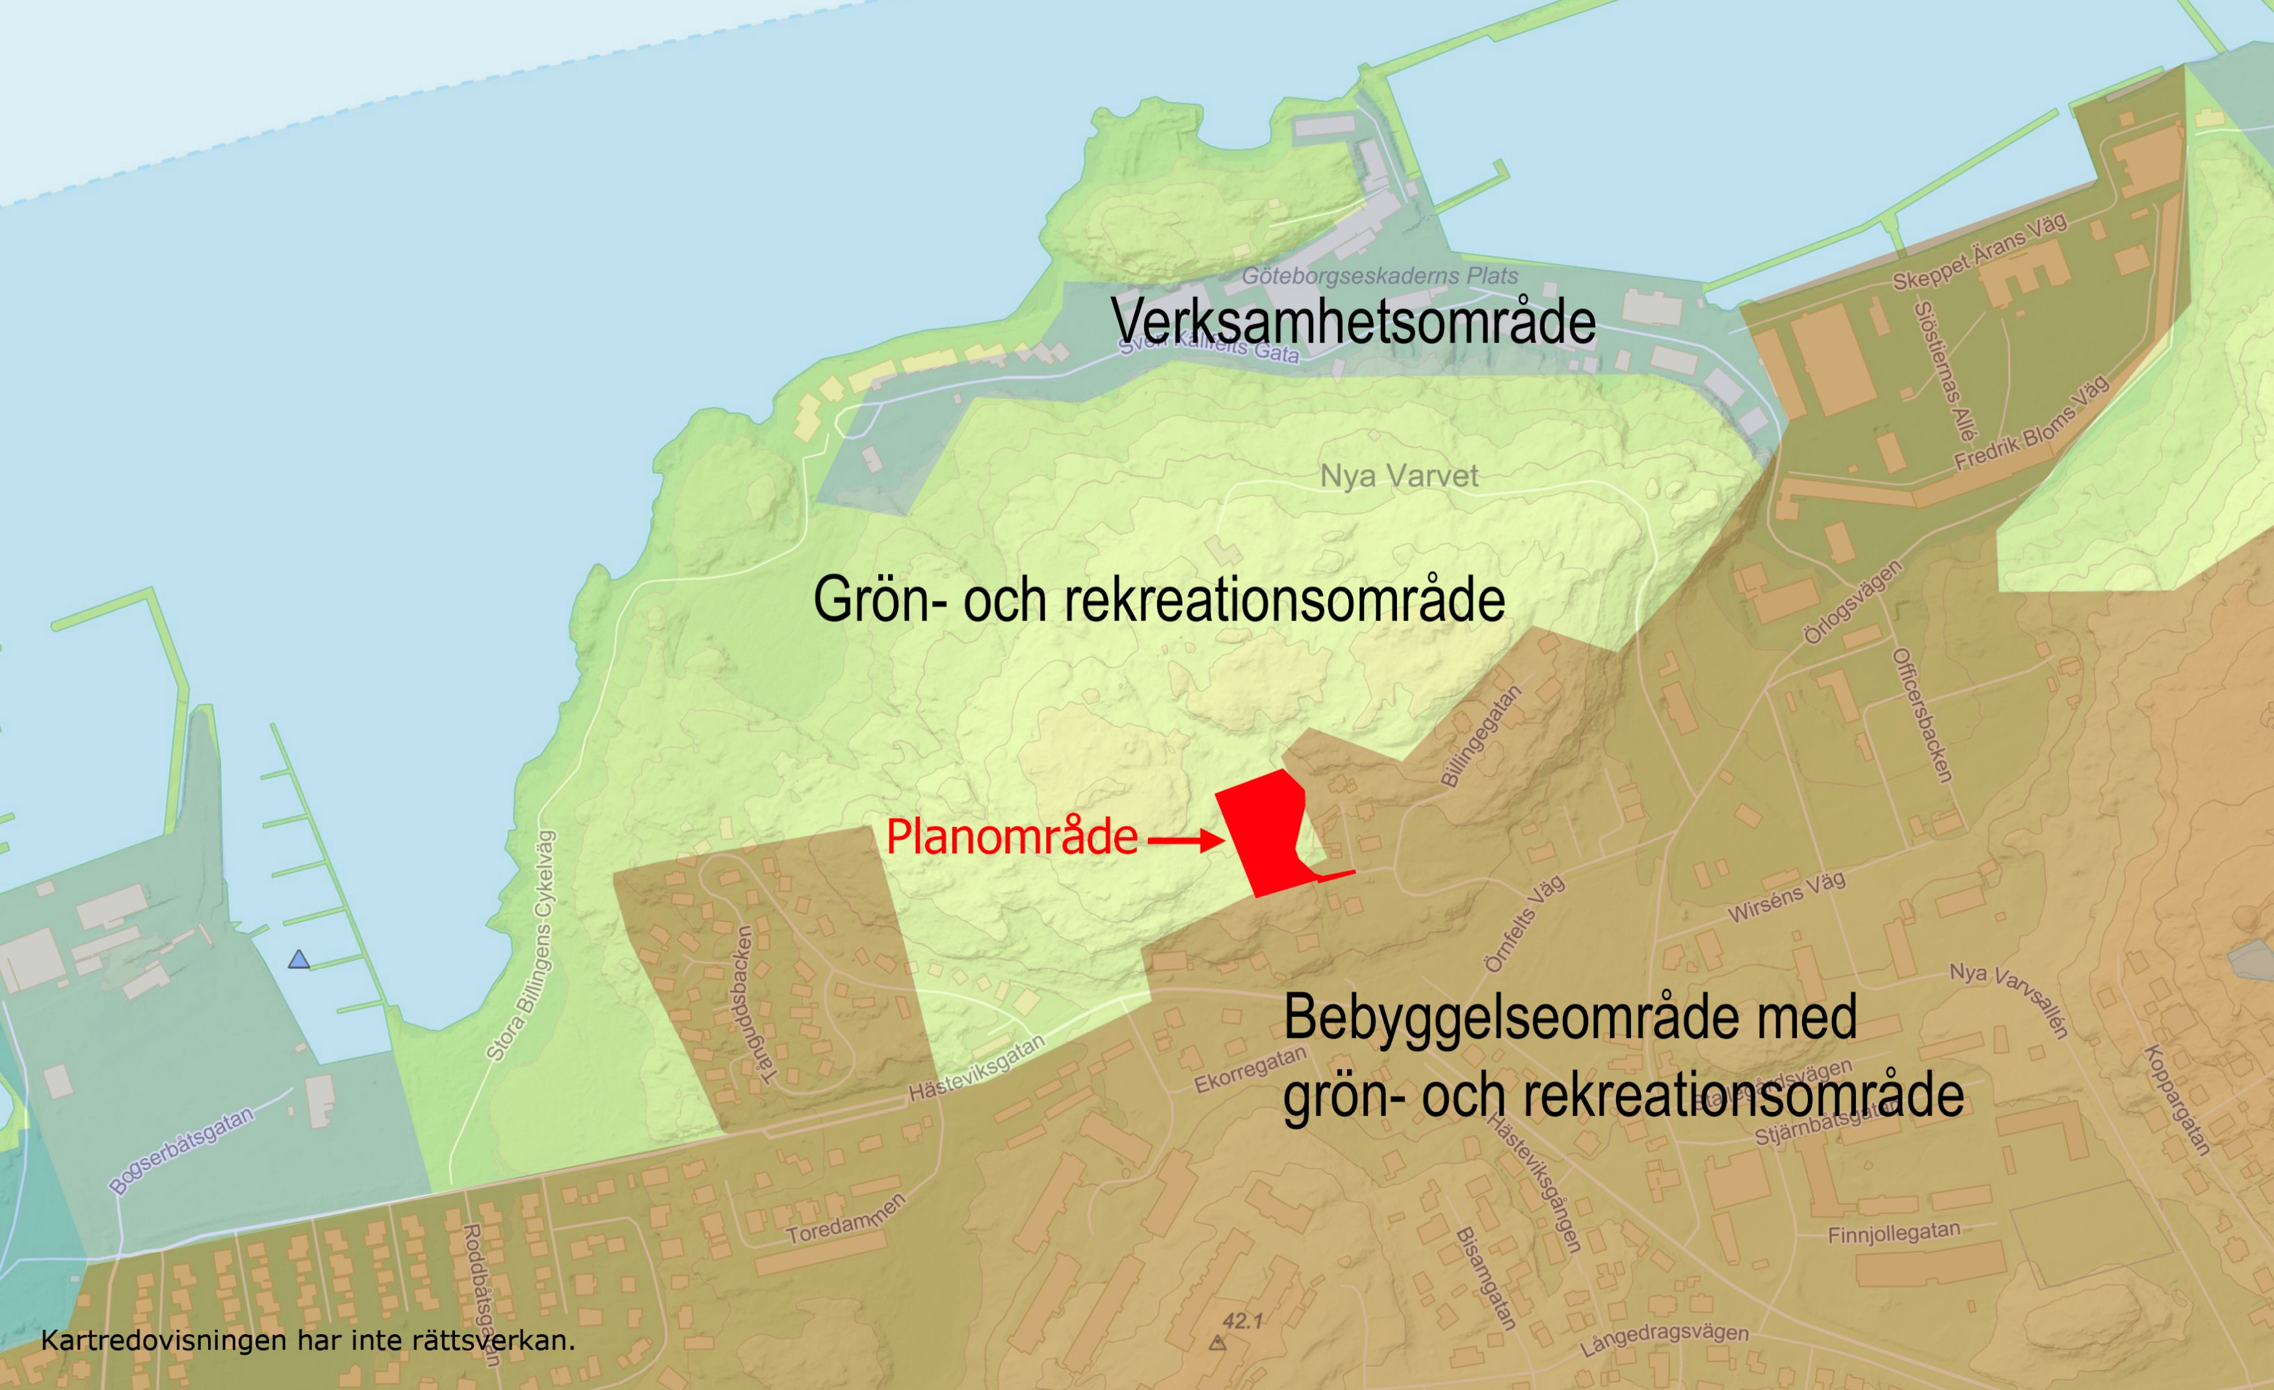
Pågående användning- ÖP

Slide 16
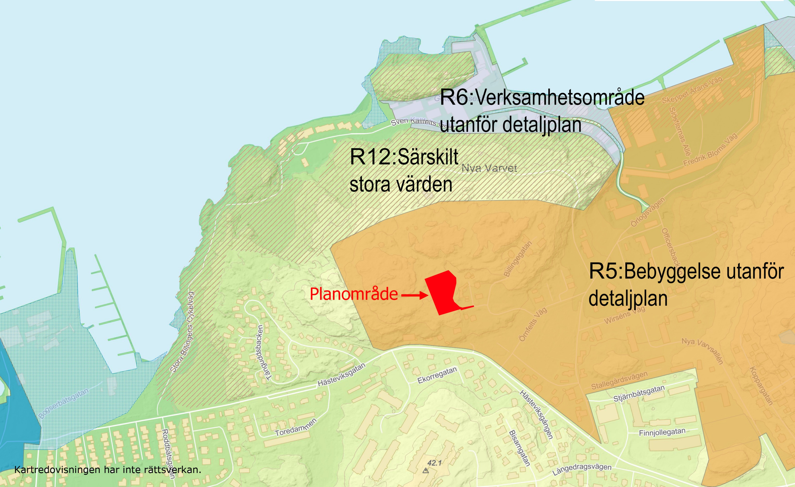
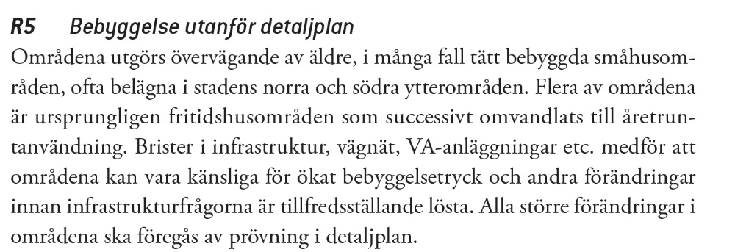
Rekommendationer för landområden- ÖP

Slide 17
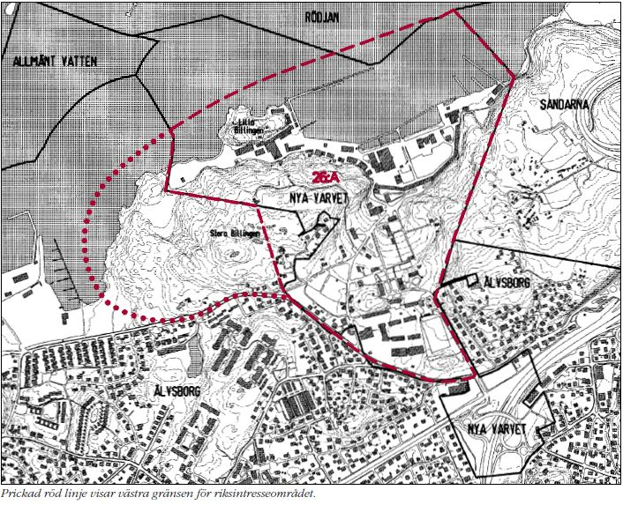
Kulturmiljövård riksintresse och ett program för bevarande

Slide 18

Biologi och Ekologi- Artgrupper

